Slide 1
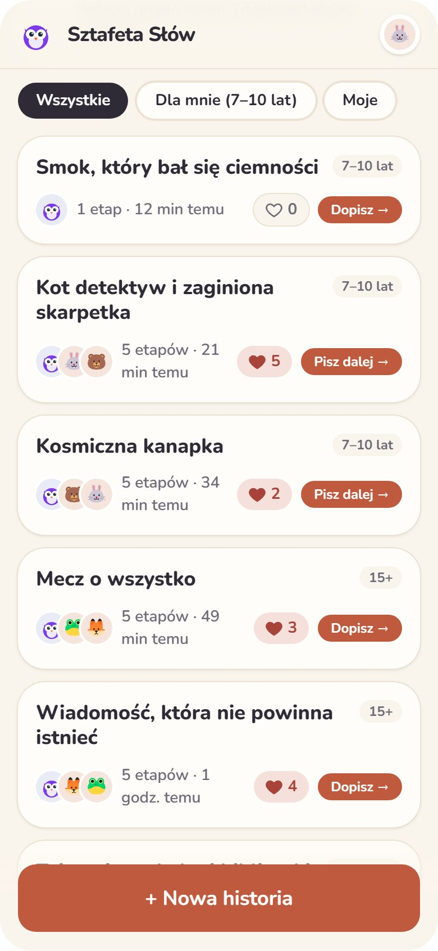
HACKYEAH 2026 · ARTIFICIAL INTELLIGENCE
Sztafeta Słów
Dzieci piszą historie sztafetą. AI pilnuje, żeby każdy najpierw przeczytał ze zrozumieniem.
Zespół DropTheBase
Notes:
Otwieramy: problem czytania ze zrozumieniem i nasza odpowiedź w jednym zdaniu. Sztafeta Słów to aplikacja, w której dzieci od 7 do 18 lat wspólnie piszą historie — ale żeby dopisać swój fragment, trzeba przeczytać i zrozumieć poprzednie.

Slide 2
PROBLEM
Wysoko w rankingu, ale co czwarty
15-latek nie rozumie tego, co czyta
24%
44%
39%
15-latków poniżej poziomu podstawowego w czytaniu
kończy zadanie, gdy robi się trudno — ostatnie miejsce w UE (średnia 57%)
dorosłych nie radzi sobie ze zrozumieniem tekstu (średnia OECD 26%)
PISA 2025
PISA 2025
PIAAC 2023
Źródła: PISA 2025 i PIAAC 2023 (OECD, IBE). Inspiracja: „Nauka. To Lubię”, T. Rożek.
Notes:
Polska jest powyżej średniej UE w PISA 2025, ale pod spodem jest kryzys: 24 procent 15-latków nie osiąga poziomu podstawowego w czytaniu i mamy najniższą wytrwałość w nauce w UE. I to się nie „wyrasta”: w badaniu dorosłych PIAAC 2023 aż 39 procent Polaków jest na poziomie 1 lub niżej w rozumieniu tekstu, przy średniej OECD 26 procent — to jeden z najsłabszych wyników w OECD. Analfabetyzm funkcjonalny to też problem bezpieczeństwa — kto nie rozumie tekstu, łatwiej ulega dezinformacji.

Slide 3
PARADOKS
55%
polskich 15-latków co tydzień uczy się z chatbotem AI — więcej niż średnia UE (45%).
Zwykły czat daje gotową odpowiedź. My odwracamy rolę AI: nie odpowiada za dziecko, tylko sprawdza, czy dziecko zrozumiało.
Źródło: PISA 2025, moduł „15-latkowie w świecie cyfrowym” (Głos Nauczycielski).
Notes:
Dzieci już masowo używają AI do nauki — ale zwykle po to, żeby dostać gotową odpowiedź. To zabija dokładnie tę umiejętność, której im brakuje. Nasz pomysł: AI w roli strażnika i recenzenta, a nie ściągawki.

Slide 4


ROZWIĄZANIE
Historia biegnie sztafetą: AI → dziecko → AI → dziecko
1 · AI
2 · Dziecko
3 · AI
4 · AI
Zaczyna historię
Czyta i dopisuje
Moderuje
Ocenia zrozumienie
dopasowaną do wieku, z „haczykiem”
ciąg dalszy po fragmencie AI
wulgaryzmy, przemoc, dane osobowe
nie łączy się? popraw i spróbuj znowu
AI od razu dopisuje swój fragment, wszystko widać na żywo — a pałeczkę przejmuje następne dziecko.
Notes:
Historia przeplata się: fragment AI, fragment dziecka, fragment AI… Dziecko czyta i dopisuje ciąg dalszy, AI moderuje i ocenia, czy fragment nawiązuje do historii. Jeśli się nie łączy — dziecko dostaje wskazówkę i poprawia. Jeśli tak — AI od razu dopisuje swój fragment, a pałeczkę przejmuje następne dziecko.

Slide 5
PRZYPADEK UŻYCIA
Trzy telefony, jedna historia
🐰
🦊
🐱
Zosia, 8 lat
Kuba, 15 lat
Maja, 12 lat
Smok Fafik w ciemności zionął ogniem. AI: ★★★, 90%, podświetla zdanie, do którego nawiązała — i od razu dopisuje swój ciąg dalszy.
Pisze o meczu i kebabie. AI: ★, 15% — fragment wraca do poprawy z podświetlonym zdaniem, do którego trzeba nawiązać.
Próbuje wulgaryzmu albo wpisuje adres i telefon. Odrzucone z przyjaznym komunikatem — nikt inny tego nie zobaczy.
Na żywo: sztafeta-slow.vercel.app — każdy fragment widać na pozostałych telefonach w ~1,5 s.
Notes:
To jest nasze demo na żywo. Trzy osoby w różnym wieku piszą jedną historię. Zosia rozumie tekst i dostaje pochwałę z dowodem. Kuba pisze nie na temat — AI nie przepuszcza tego, tylko pokazuje, co przeczytać jeszcze raz. Maja próbuje czegoś nieodpowiedniego i moderacja to zatrzymuje.

Slide 6
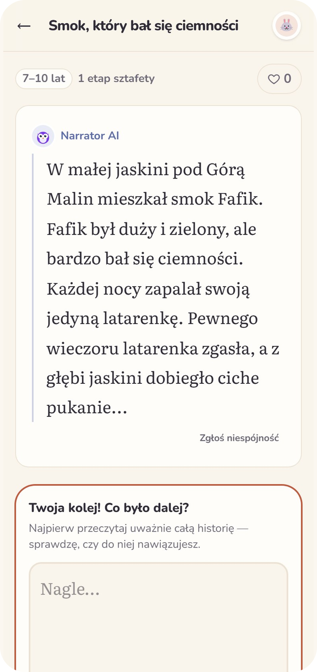
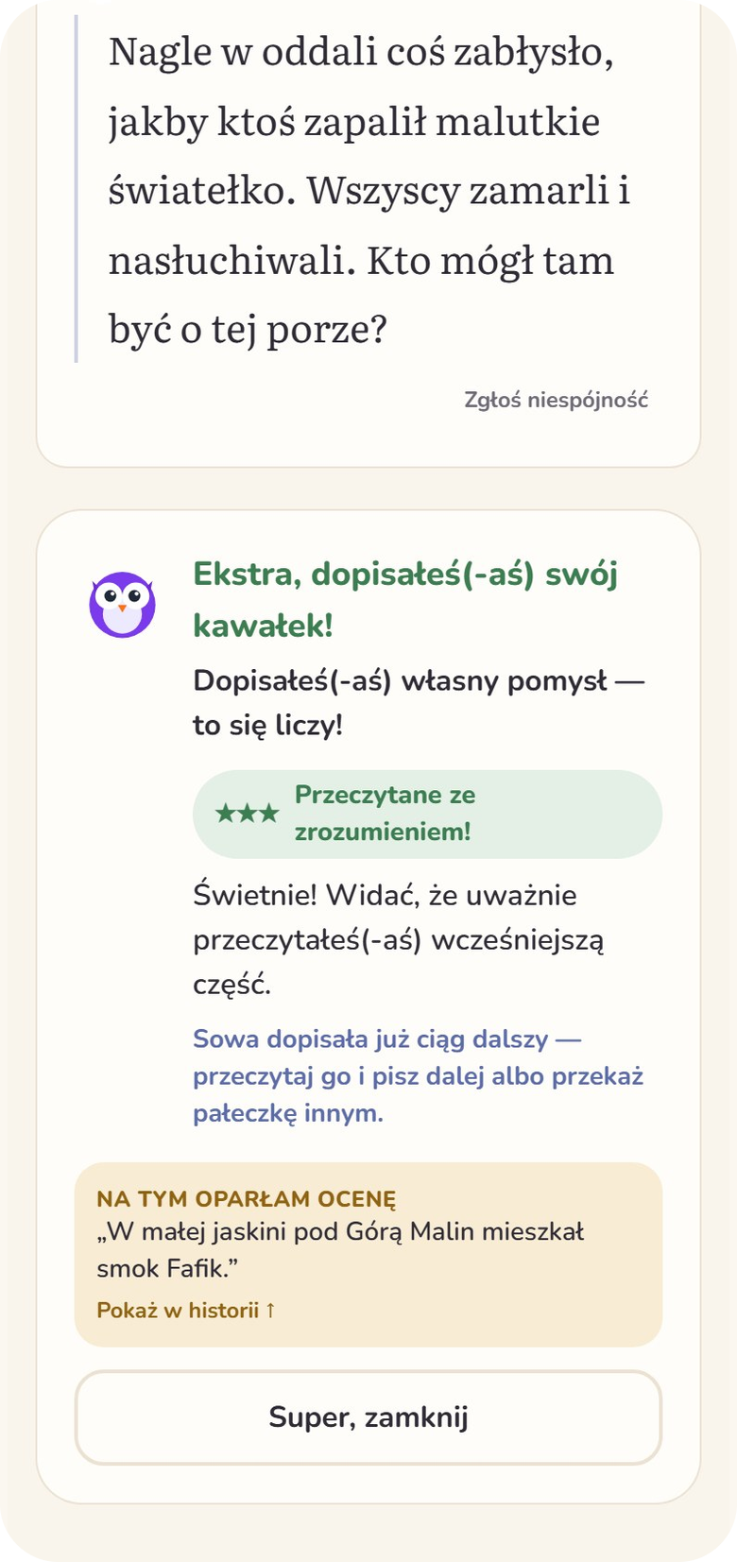
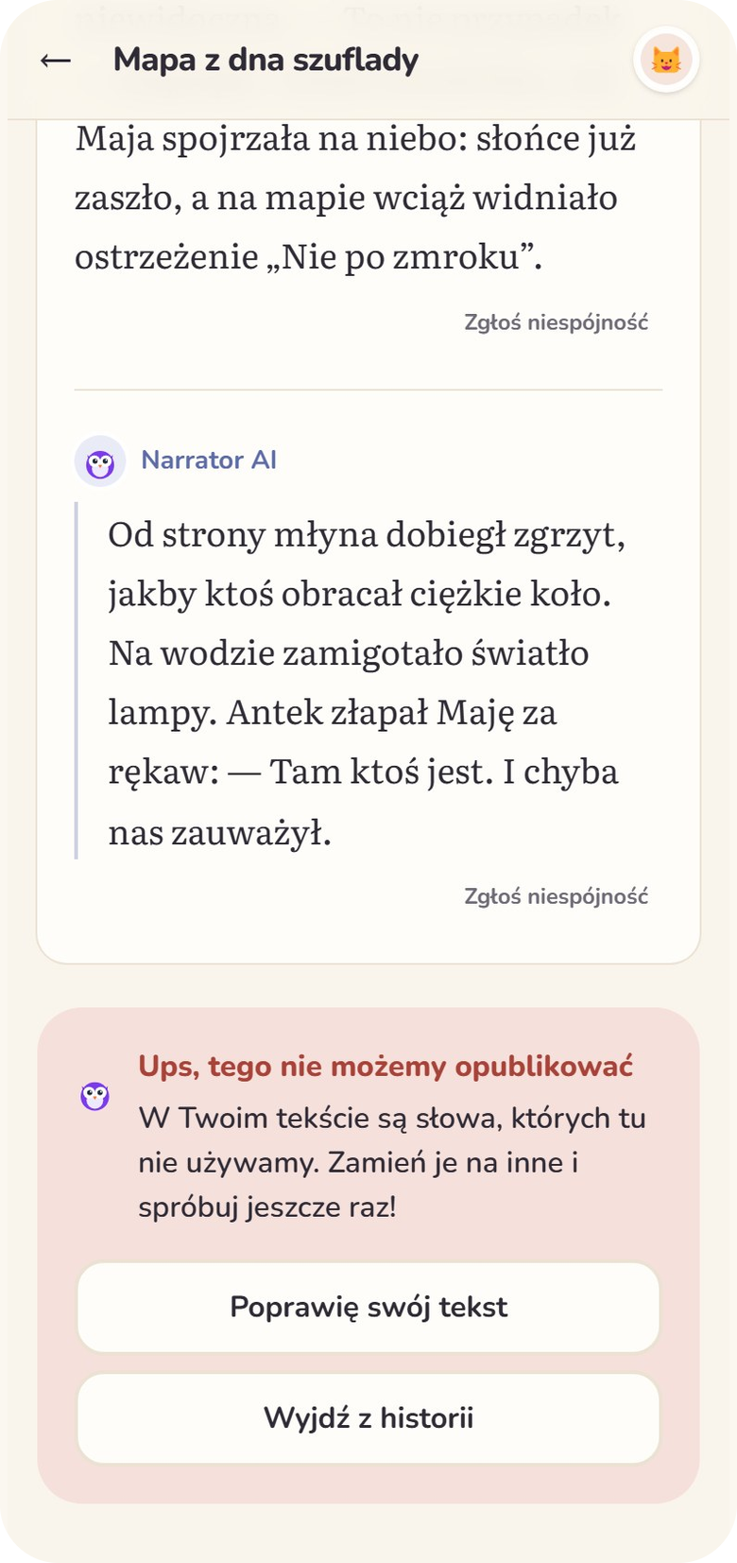
1
2
3
APLIKACJA
Tak to wygląda na telefonie
1
Czytasz i dopisujesz
2
AI ocenia i pokazuje dowód
3
Moderacja zatrzymuje
Notes:
Trzy ekrany z prawdziwej aplikacji. Dziecko czyta historię i dopisuje swój fragment. AI ocenia zrozumienie i podświetla zdanie, na którym oparło ocenę — a narrator od razu dopisuje ciąg dalszy. Wulgaryzm albo dane osobowe zatrzymuje moderacja, z życzliwym komunikatem.

Slide 7



ROLA AI
Trzy zadania, nigdy „odpowiedź za dziecko”
Strażnik
Narrator
Recenzent
Lista polskich wulgaryzmów (bez LLM, 0,2 s) + model bezpieczeństwa: przemoc, treści seksualne, nękanie, dane osobowe.
Pisze początek historii dla 7–10, 11–14 lub 15–18 lat: postacie z imionami, konkretne fakty, otwarte zakończenie.
Sprawdza nawiązanie do postaci, faktów i sytuacji — nie ortografię. Wynik 0–100, komentarz i cytat-dowód.
Notes:
AI ma trzy role. Strażnik moderuje każdy fragment przed publikacją — najpierw szybka lokalna lista słów, potem model bezpieczeństwa, który łapie kontekst. Narrator zaczyna historie dopasowane do wieku. Recenzent ocenia zrozumienie. Modele działają na Groq — odpowiedź w 1,5–2 sekundy, co jest kluczowe, żeby dziecko nie czekało.

Slide 8
ORKIESTRACJA AI
Łańcuch AI dla każdego fragmentu
1 · kod
2 · AI
3 · AI
4 · kod
5 · AI
Lista słów
Strażnik
Recenzent
Sprawdzenie cytatu
Narrator
polskie wulgaryzmy, bez LLM, 0,2 s
model bezpieczeństwa: przemoc, nękanie, dane osobowe
ocena zrozumienia 0–100 i cytat-dowód
musi być dosłownie we wcześniejszym tekście
dopisuje ciąg dalszy, pałeczka idzie dalej
ZASADY KAŻDEGO WYWOŁANIA AI
Prompt na krok
JSON + schemat
Model do zadania
Wymienny dostawca
osobny prompt dla każdego zadania, w plikach .md poza kodem
każda odpowiedź walidowana; błąd → jedno ponowienie
osobny model bezpieczeństwa do moderacji, większy do pisania i oceny
Groq za interfejsem LLMProvider; bez sieci MockProvider
Notes:
Pod spodem to orkiestracja kilku kroków. Najpierw szybka lista słów w kodzie, bez LLM. Potem osobny model bezpieczeństwa łapie kontekst: przemoc, nękanie, dane osobowe. Recenzent ocenia zrozumienie i podaje cytat, który kod sprawdza dosłownie we wcześniejszym tekście. Na końcu narrator dopisuje ciąg dalszy. Każdy krok ma własny prompt w pliku, odpowiedź to JSON walidowany schematem z jednym ponowieniem, a dostawcę modeli zmienia się jedną zmienną środowiskową — Groq odpowiada w 1,5–2 sekundy.

Slide 9

WERYFIKACJA I KONTROLA
AI musi pokazać dowód — nie wystarczy werdykt
LLM może źle ocenić zrozumienie — dlatego ocena tylko doradza, a cytat pozwala ją sprawdzić.
Cytat sprawdzany w kodzie — jeśli nie ma go dosłownie we wcześniejszym tekście, odrzucamy go.
„Nie łączy się” = popraw — tekst zostaje, dziecko widzi dowód i próbuje jeszcze raz.
Błąd modelu = bezpieczne odrzucenie („spróbuj za chwilę”), nigdy automatyczna akceptacja.
Każda decyzja zapisana: model, werdykt, uzasadnienie, surowy JSON.
Notes:
To odpowiedź na wymóg zadania: jak użytkownik weryfikuje wyniki AI i zachowuje kontrolę. Każda ocena ma dosłowny cytat z wcześniejszego tekstu, który backend sprawdza, a frontend podświetla. Dziecko widzi, na czym AI oparło ocenę — i przy okazji uczy się szukać dowodów w tekście.

Slide 10
Przeczytaj. Zrozum. Przekaż pałeczkę.
Zespół DropTheBase
Demo: sztafeta-slow.vercel.app
Kod: github.com/Drop-the-Base/sztafeta-slow
Notes:
Dziękujemy. Zapraszamy do wypróbowania demo na telefonie — wystarczy wpisać imię i wybrać wiek.

